Slide 2
“El Papel de la AEM en la Medicina Espacial”
Dr. Francisco Javier Mendieta Jiménez
Director General

Slide 3
La AEM en los ejes de gobierno 2013-2018

Slide 4
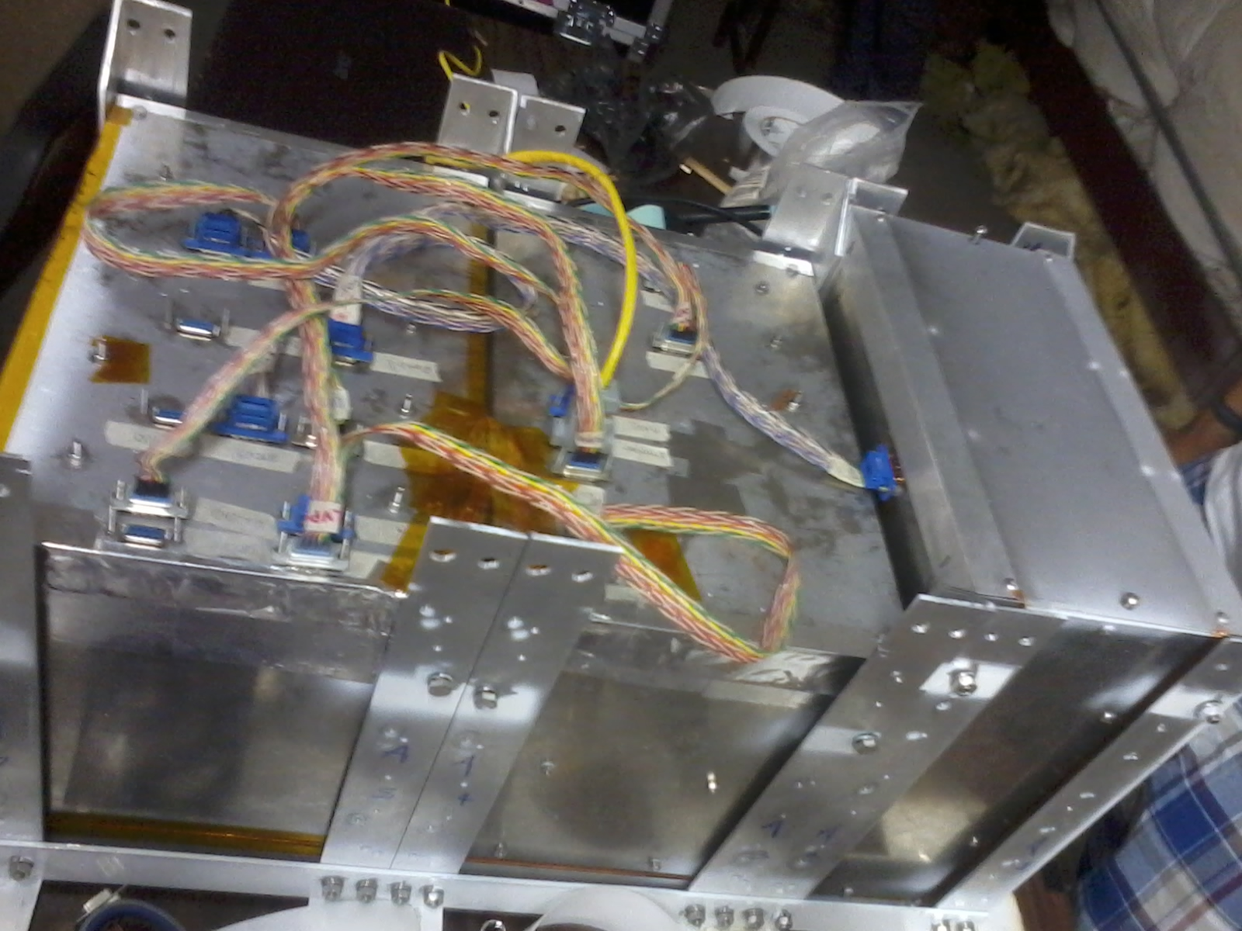
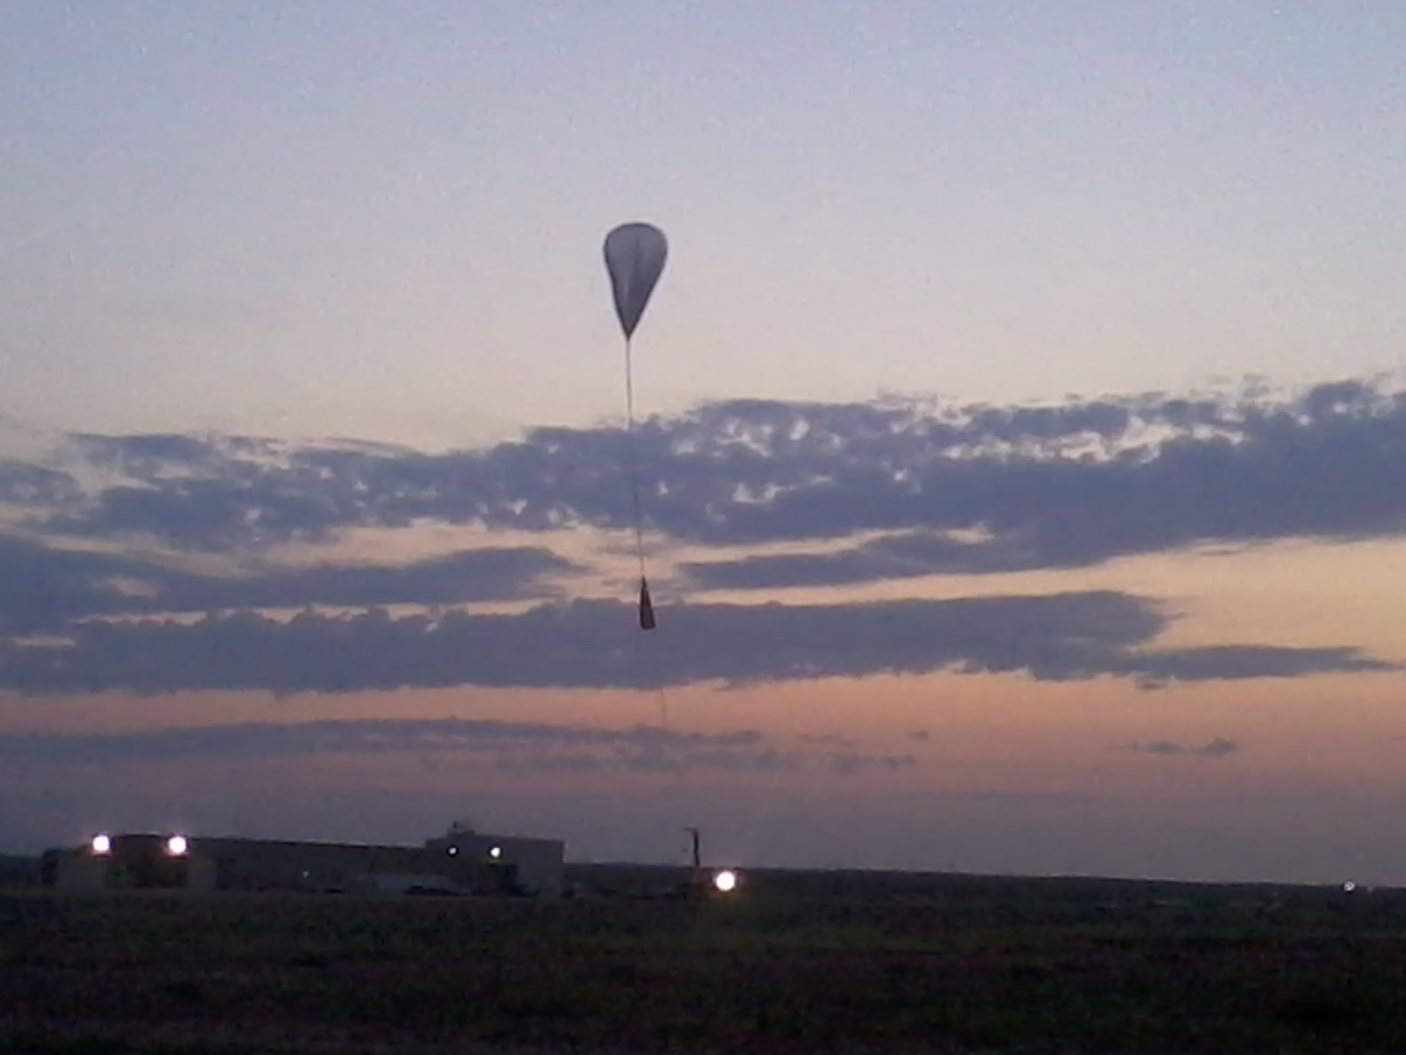

INVESTIGACIÓN CIENTÍFICA ESPACIAL EN MÉXICO
Astronomía, Astrofísica,
Geofísica
Astrobiología
Observación de la Tierra
Comunicaciones espaciales
Medicina espacial
…

Slide 5
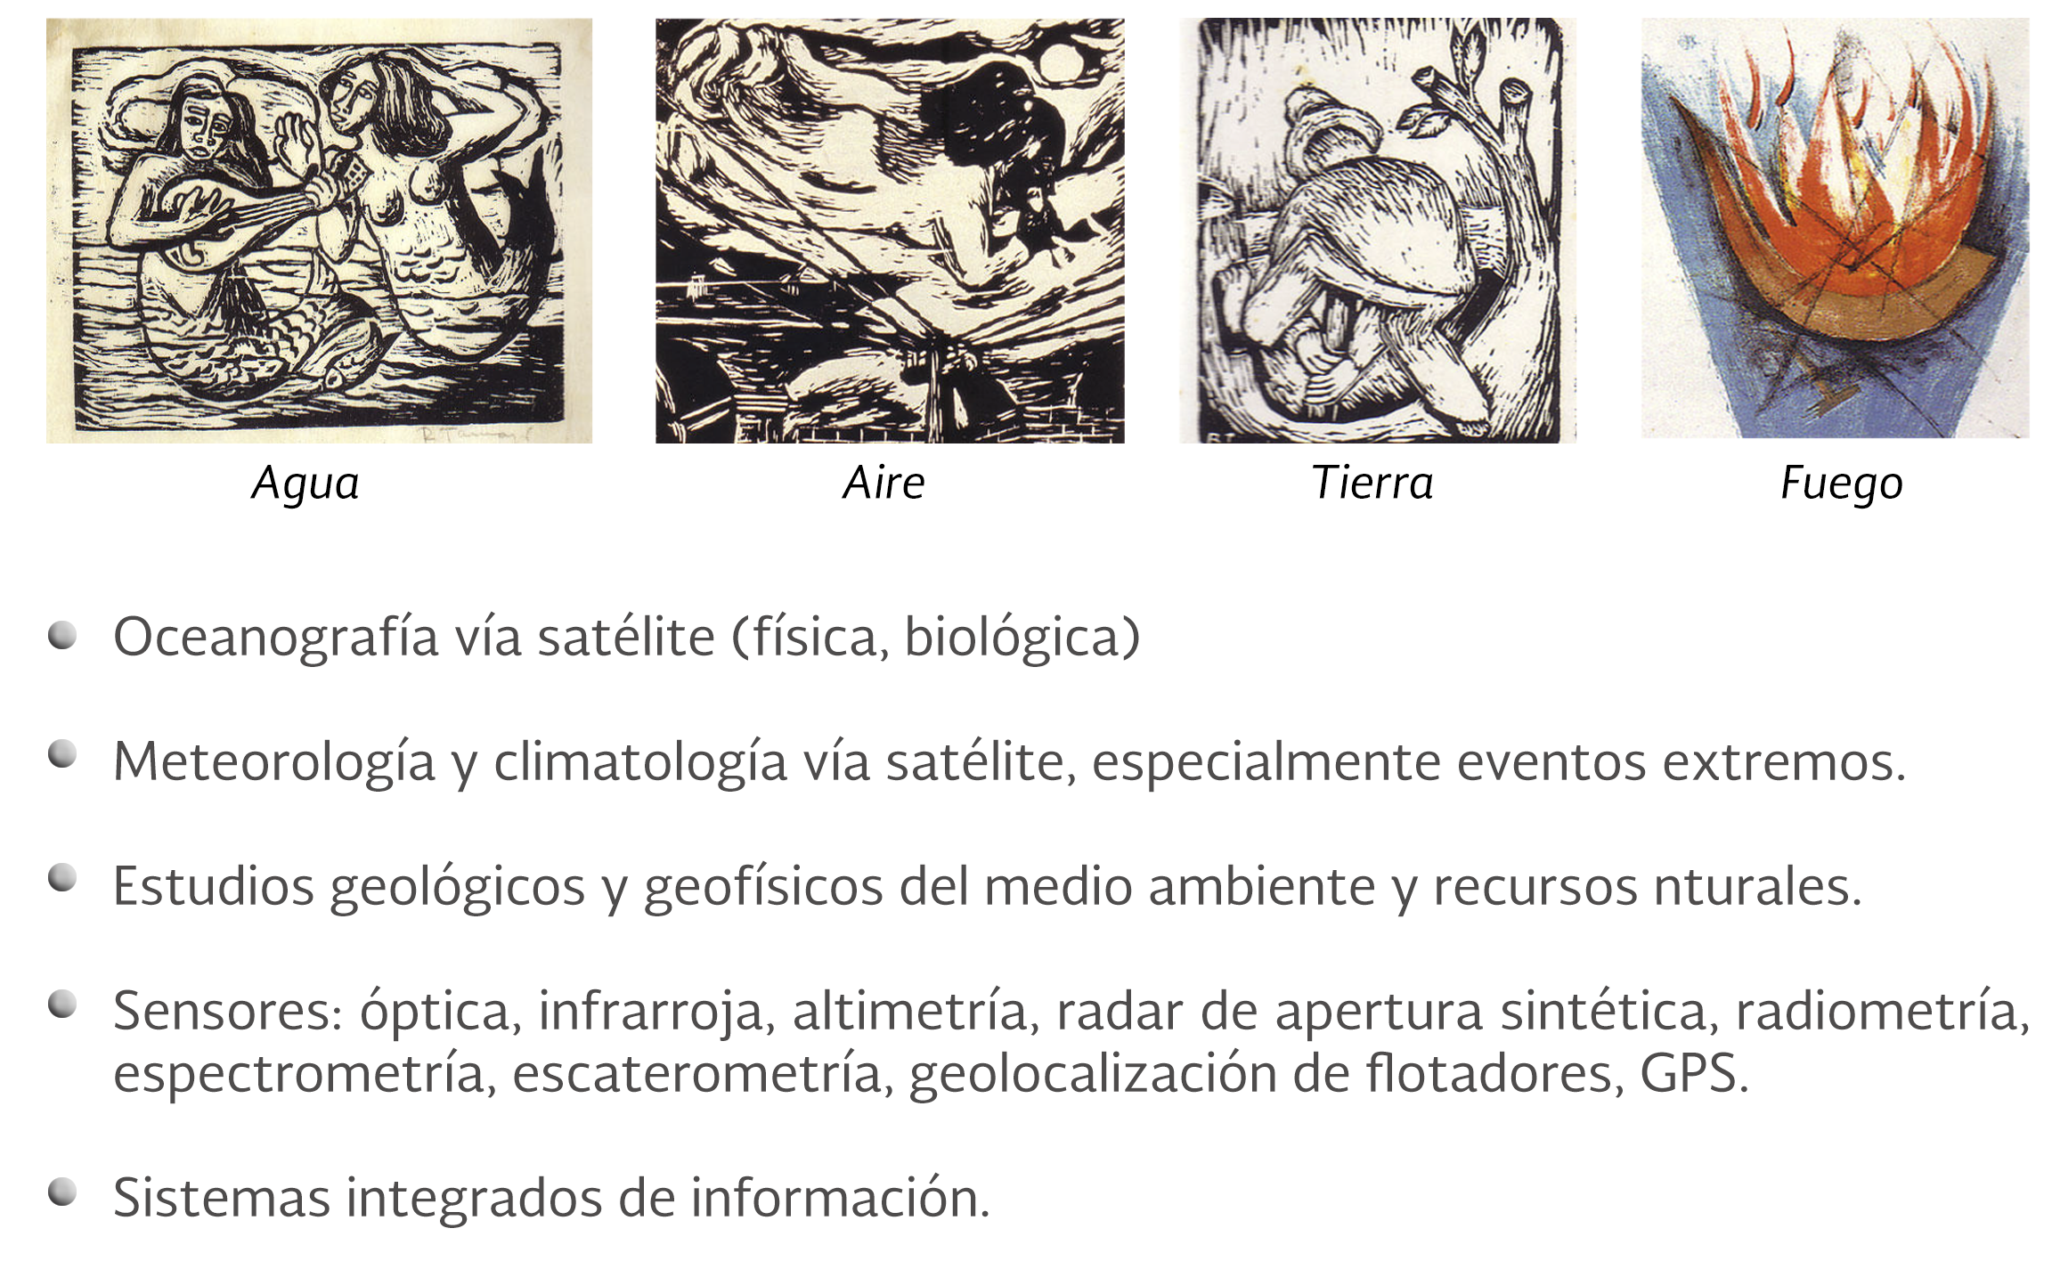
Capacidades de
Monitoreo del Territorio desde el Espacio
Oceanografía vía satélite (física, biológica)
Meteorología y climatología vía satélite, especialmente desastres naturales
Estudios geológicos y geofísicos del medio ambiente y recursos naturales
Sensores: óptica, infrarroja, altimetría, radar de apertura sintética, radiometría, espectrometría, escaterometría, geolocalización de flotadores, GPS
Sistemas integrados de información
…
Rufino Tamayo, Elementos, Xilografías.

Slide 6
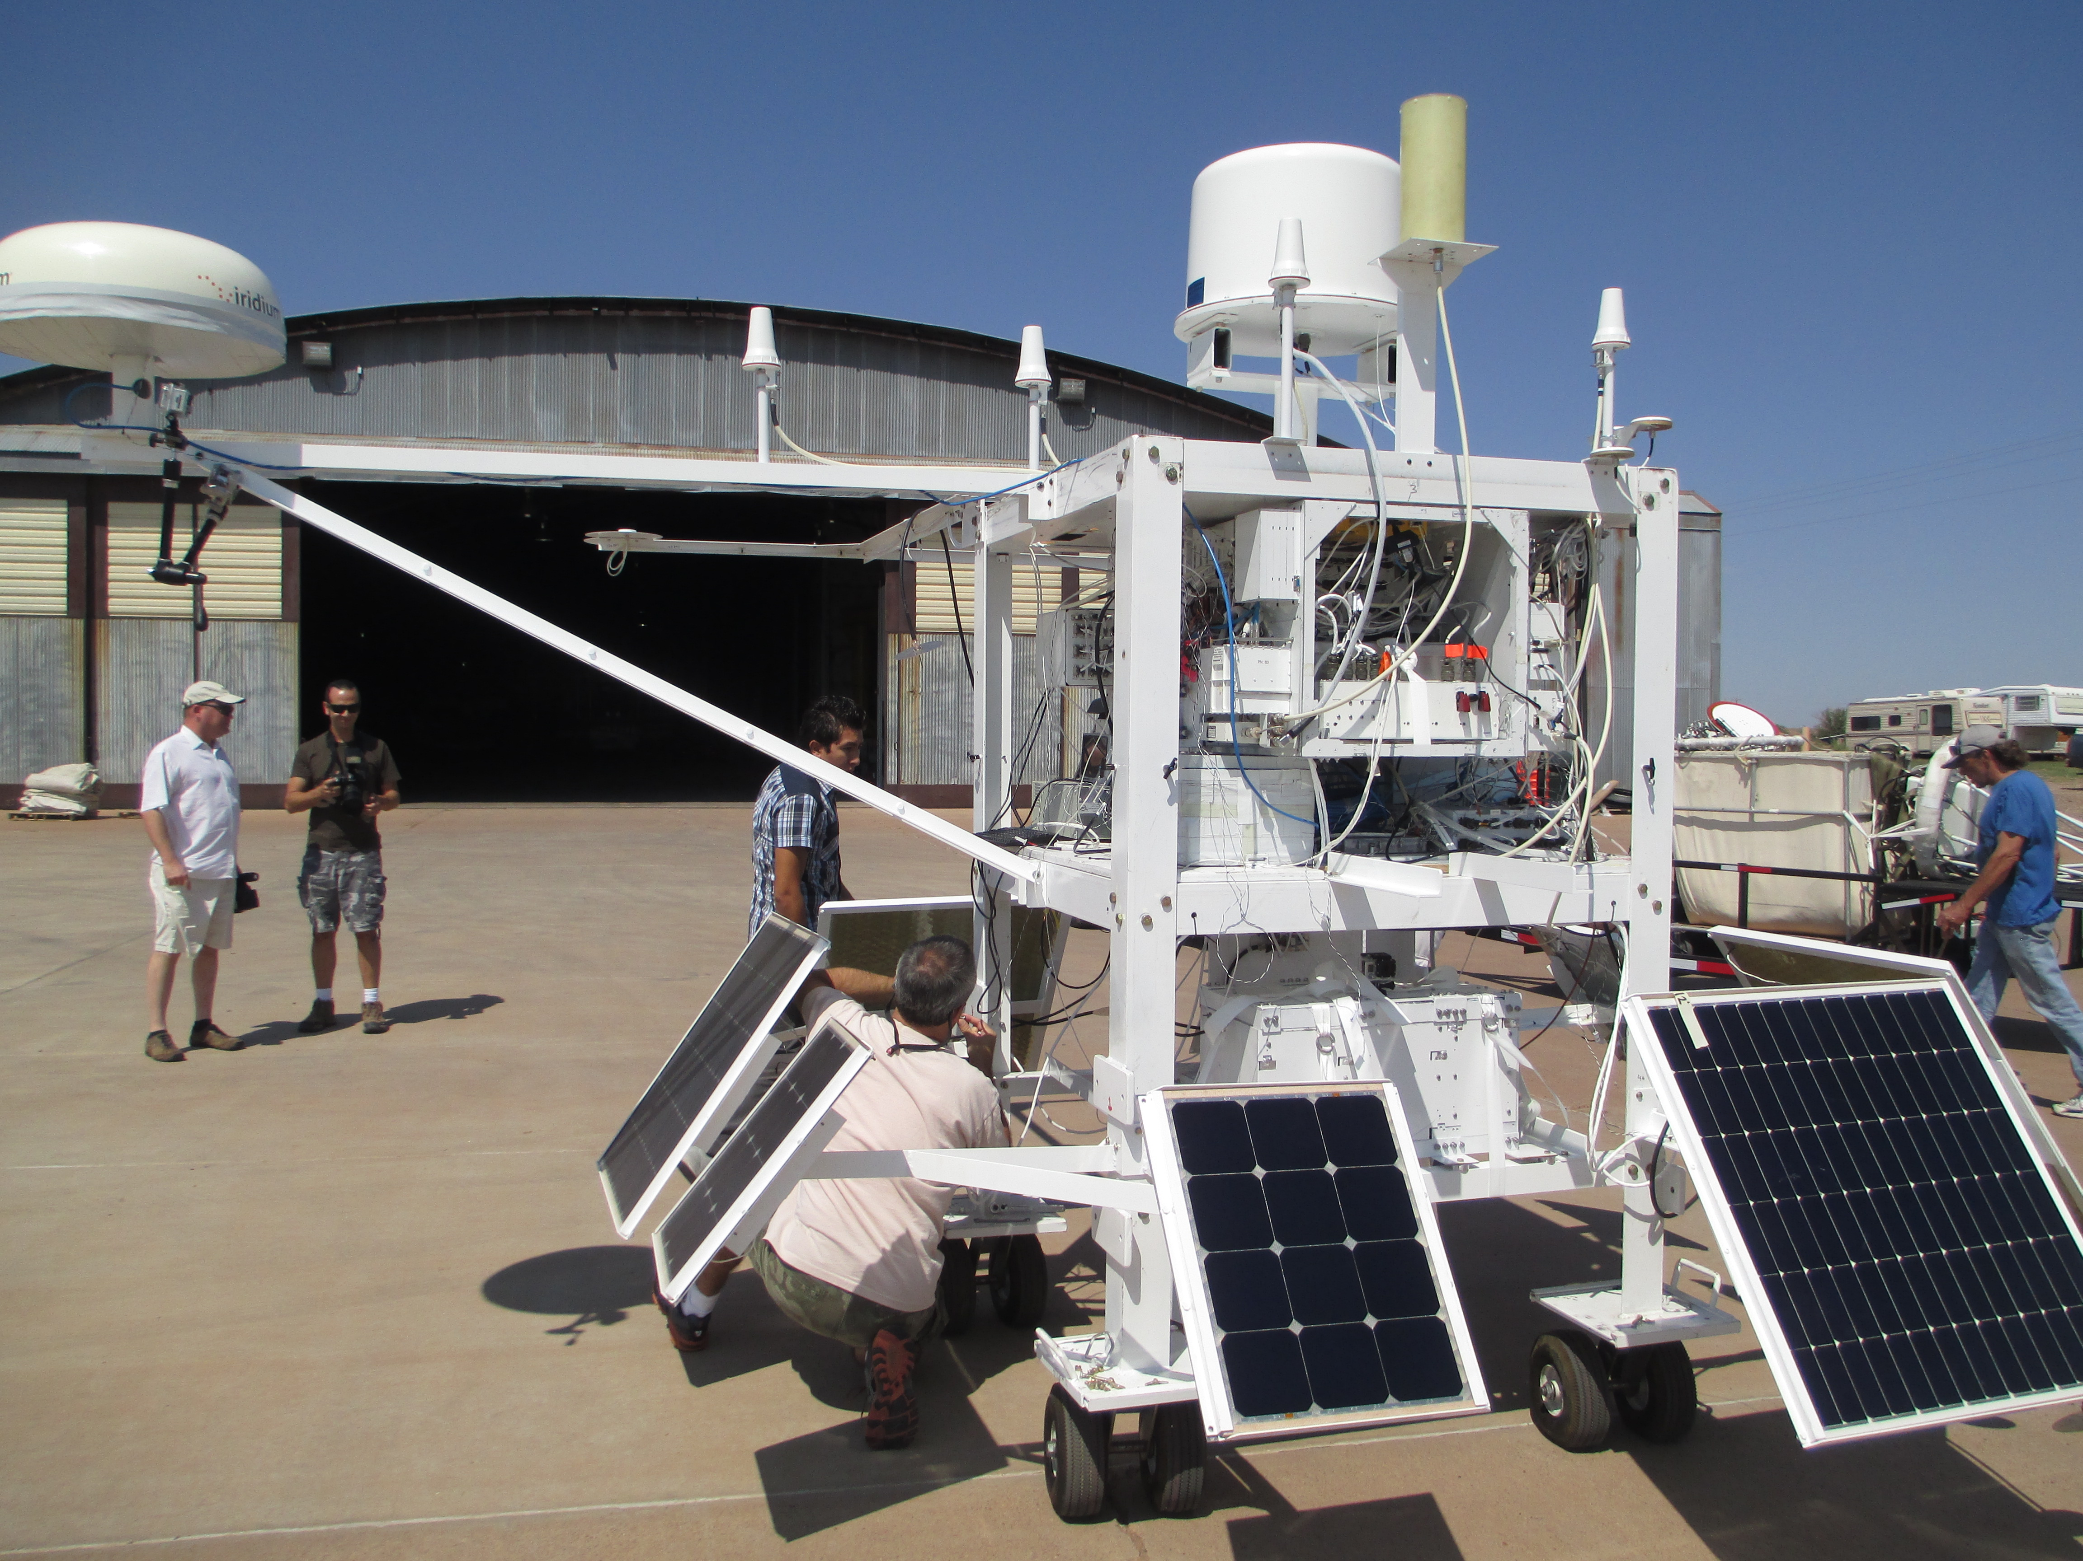
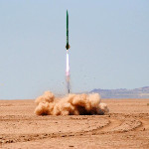
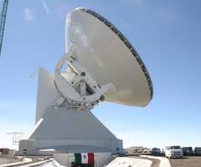
Tecnología
Espacial
Mexicana

Slide 7
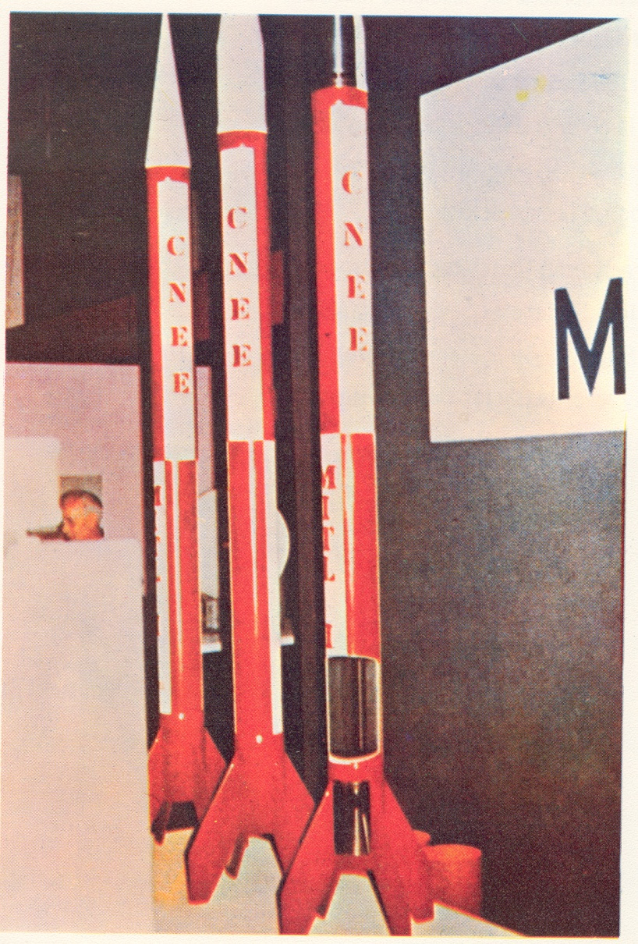
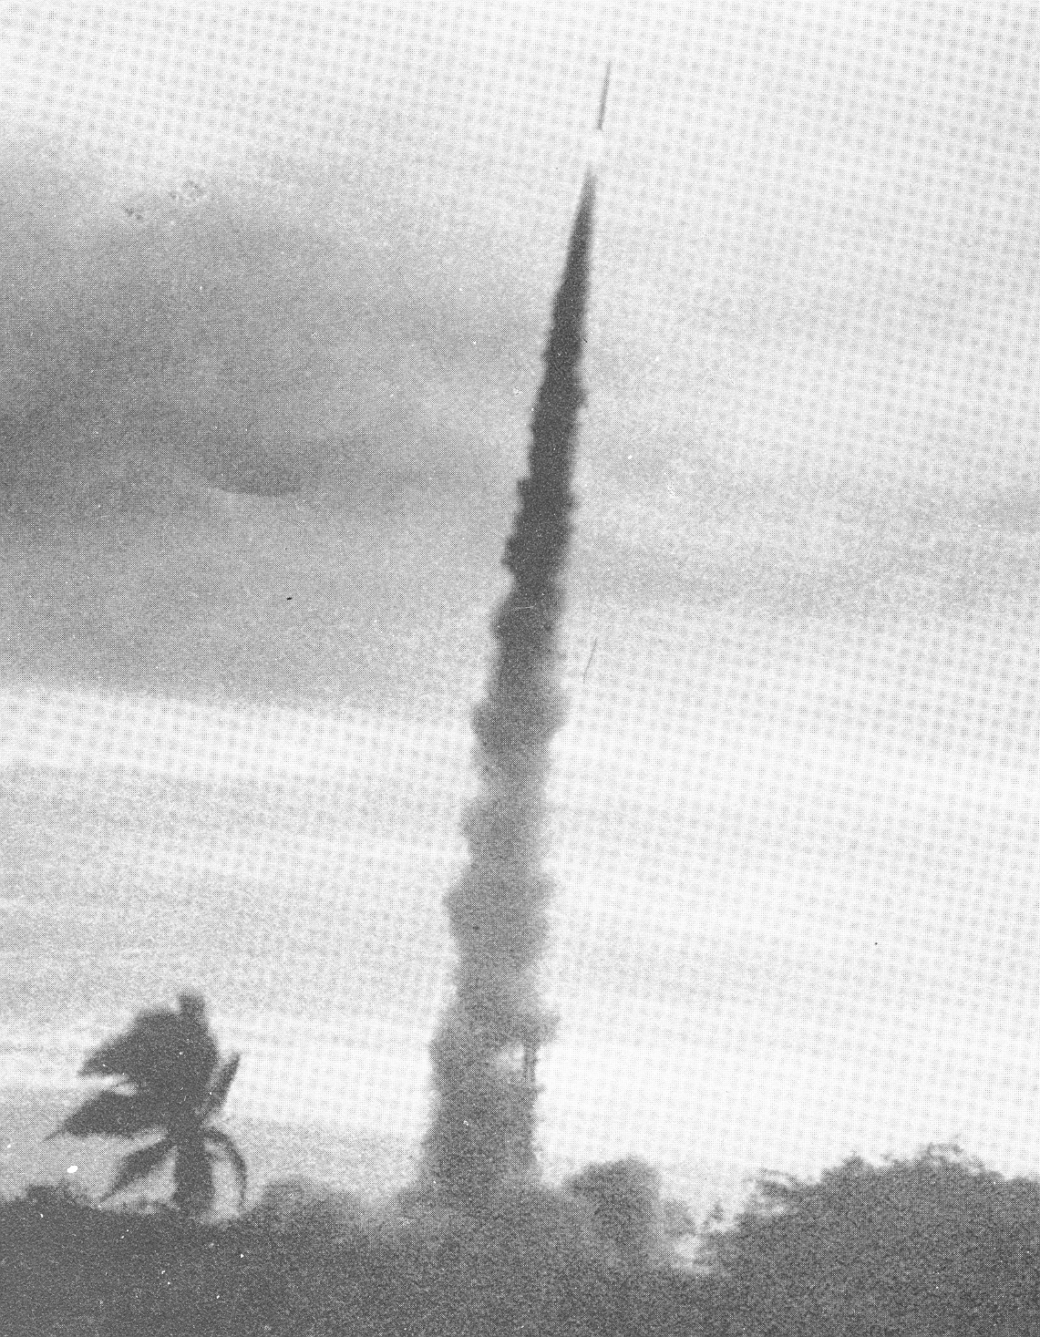
CONAEE

Slide 8
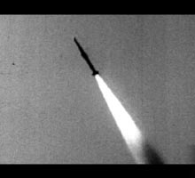
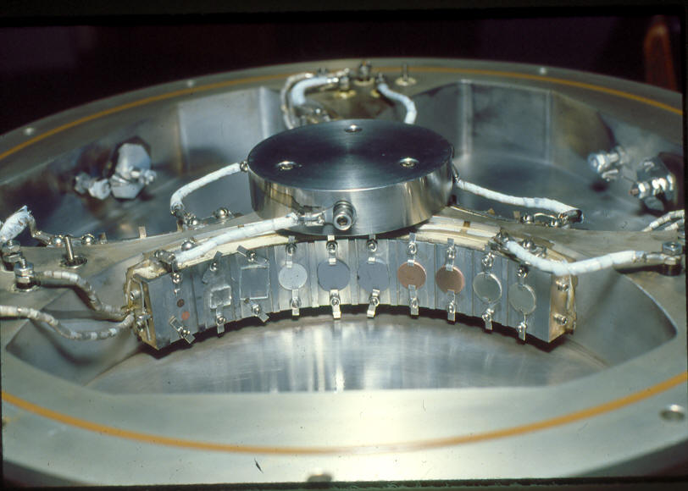
Actividades Experimentales Espaciales
En México por décadas
1970
Comisión Nacional del Espacio Exterior
Misiones suborbitales
1980
Sistema “Morelos” de Satélites
Experimentos espaciales para el transbordador espacial

Slide 9
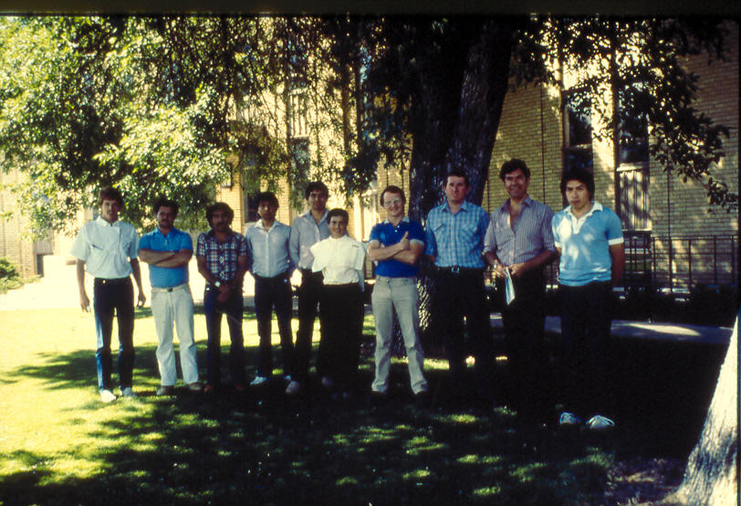
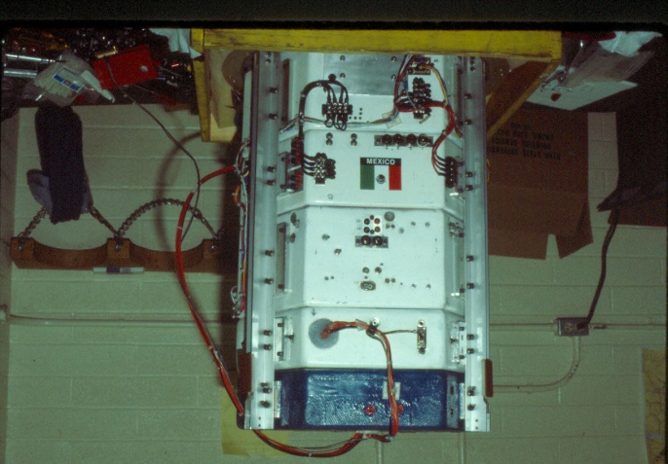
Experimentos espaciales mexicanos

Slide 10
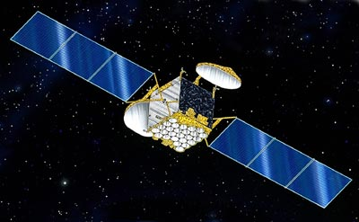
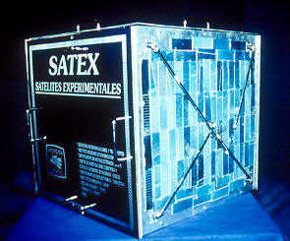
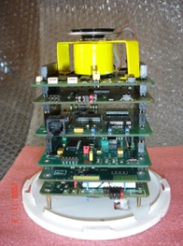
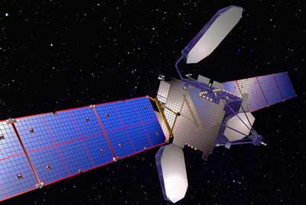
Actividades Experimentales Espaciales
En México
1990s
Satélites “Solidaridad”
Microsatélite SATEX-1 con cargas útiles de percepción remota, banda Ka, comunicaciones ópticas
Microsatélites UNAMSAT
2000s
Satélites SATMEX
Satélites pequeños: SATEDU, CONDOR, SENSAT, …

Slide 11
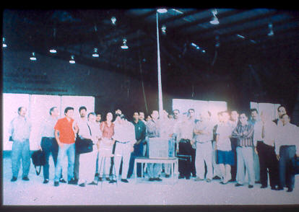
SATEX-1

Slide 12
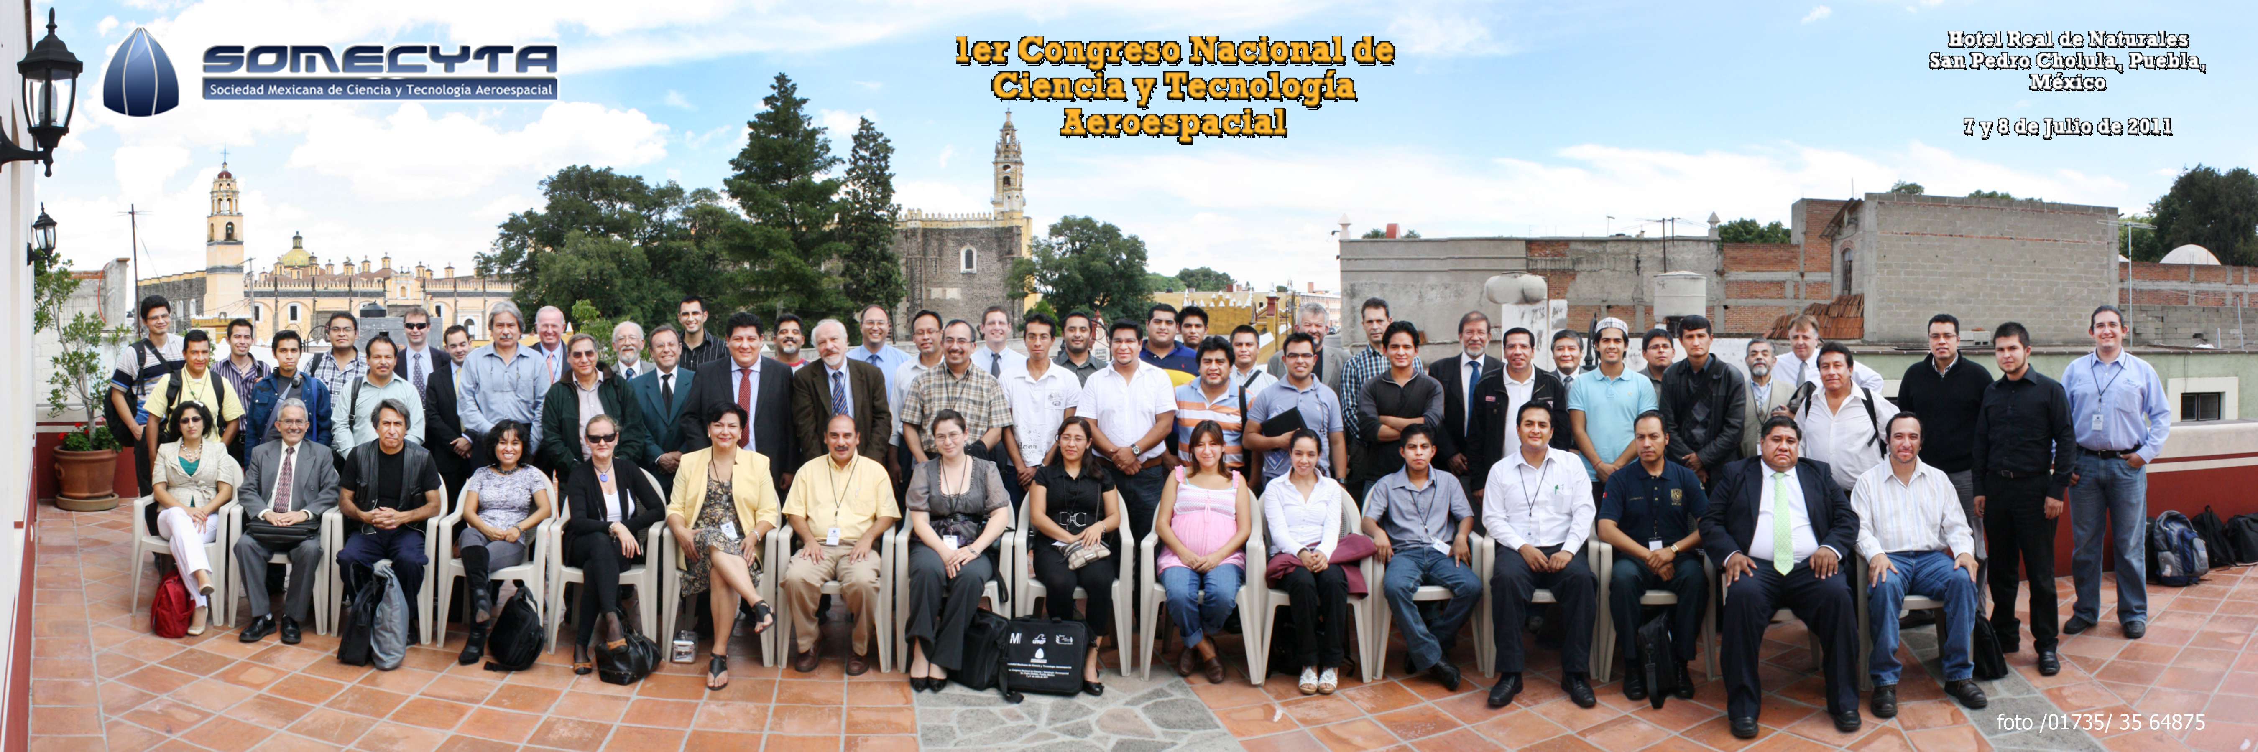
Capital Humano Espacial Mexicano

Slide 14
Aerospace Sector

Slide 15
Marco Normativo
PND
Ley de la AEM
Coord. Gral. De Investigación Científica y Desarrollo Tecnológico Espacial
Coord. Gral. De Formación de Capital Humano en el Campo Espacial
Coord. Gral. De Desarrollo Industrial, Comercial y competitividad en el Sector Espacial
Coord. Gral. De Financiamiento y Gestión de la información en Materia Espacial.
Coord. Gral. de Asuntos Internacionales y Seguridad en Materia Espacial.
Política Espacial
PNAE
Notes:
Presencia importante en el Plan Nacional de Desarrollo.
Política E: Consensuada con todos los actores y que definen las prioridades en materia espacial para nuestro país
PNAE Se determinan las líneas de acción y como nosotros contribuimos al plan sectorial de la SCT, al PND y al Plan de infraestructura.

Slide 16
Objetivos del PNAE 2014-2018
Objetivo 1: Construir infraestructura Espacial
Objetivo 2: Impulsar la innovación, la inversión pública y privada, crear empresas, empleos.
Objetivo 3: Construir capacidades y competencias en el sector espacial.
Objetivo 4: Posicionar a México a nivel Internacional, haciendo uso pacífico del espacio.
Construcción de lanzadores
Identificación de nichos tencológicos
Vinculación con entidades federativas
Contribución a nivel internacional con investigaciones científicas y tecnológicas
Construcción de satelites
Consolidación de grupos de trabajo nacionales e internacionales
Desarrollo de cansats, globos estratosféricos, cubesats, estaciones terrenas, etc.
legislación para el uso del espacio

Slide 17
Objetivo 3 - Estrategias
Notes:
Finalmente resaltar que estamos con lo del fondo sectorial y que en el podemos reflejar demandas especificas vinculadas con el desarrollo de aplicaciones o soluciones que necesiten en el cenapred

Slide 18
Ciencias Espaciales
Investigación Científica
Clima Espacial
Astrobiología
Astrofísica
Medicina Espacial

Slide 19
Medicina Aeroespacial
Instituto de Medicina Aeroespacial
IMSS – Salud Pública - Altura
Investigación en microgravedad
Becas y estancias – Especialidad en Medicina Aeroespacial

Slide 20
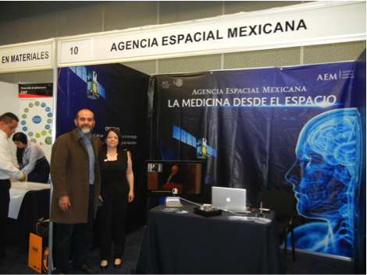
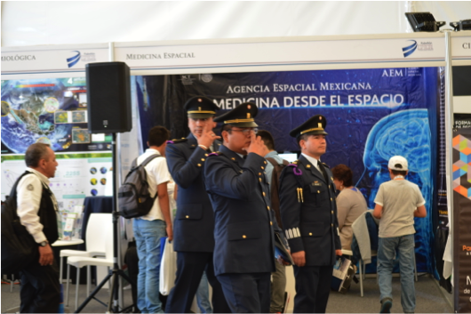

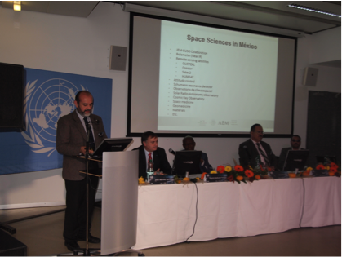
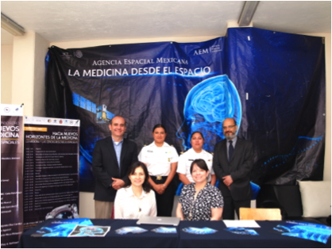
Medicina Espacial

Slide 21


Medicina Espacial (Dos Foros)
Eventos Medicina Espacial
CIIE
FAM
IMSS
Congreso - Libro
Hacia Nuevos Horizontes
CENETEC
Humans in Space 2015

Slide 22

Medicina Espacial (Tercer Foro)

Slide 23
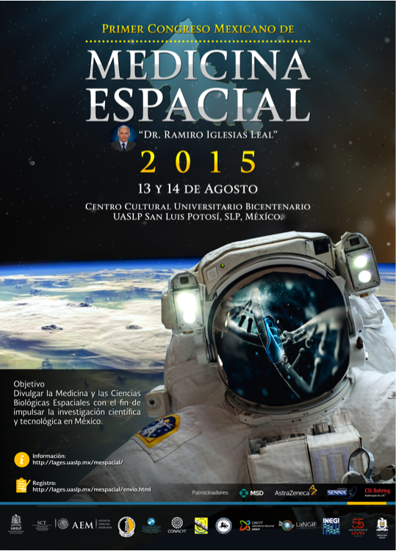
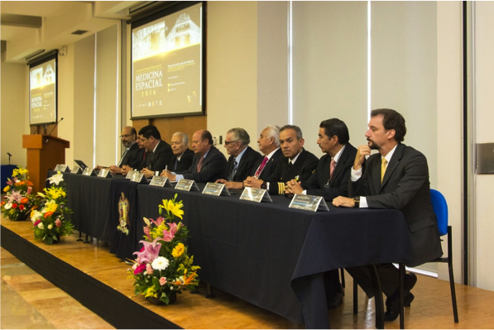
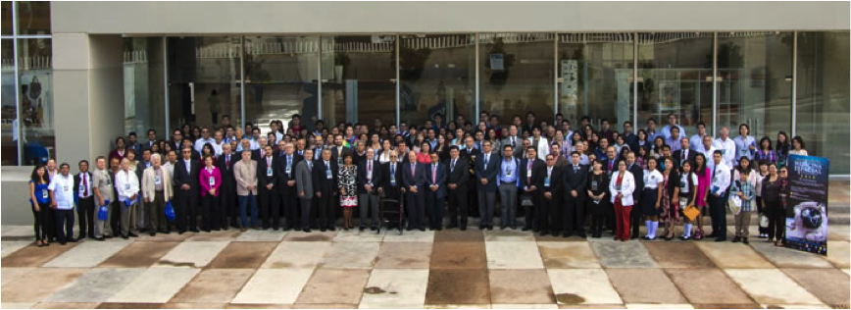
1er Congreso de Medicina Espacial

Slide 24
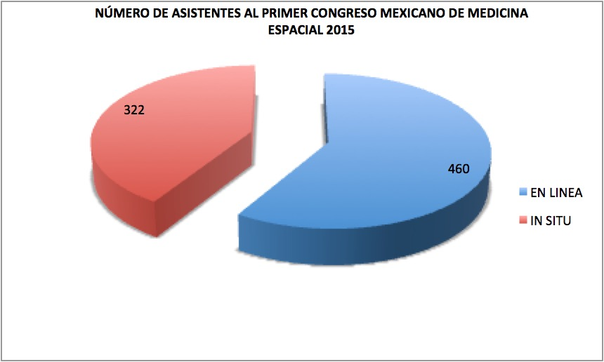
Congreso de Medicina Espacial

Slide 25
2o Congreso de Medicina Espacial

Slide 26
www.iac2016.org

Slide 29
Mecanismos de apoyo para el desarrollo de proyectos
Creación del fondo sectorial AEM-CONACYT, el cual es el mecanismo primario para el apoyo directo de proyectos en ciencia y tecnología espacial
Vinculación con otros actores para seguir definiendo estrategias conjuntas (Estados, asociaciones, redes, instituciones y centros de IyD)

